Slide 1
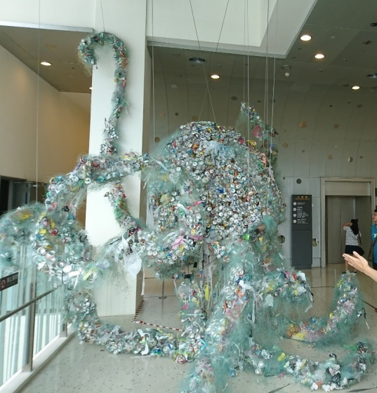
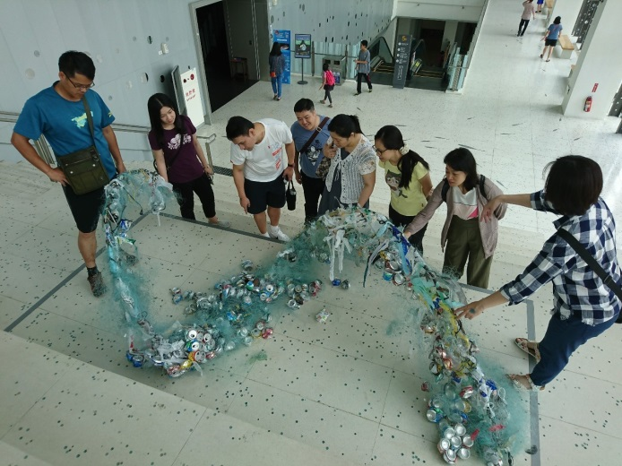
多元選修
跨領域學習課程與實作課程
廢 能 量 循 環

Slide 2
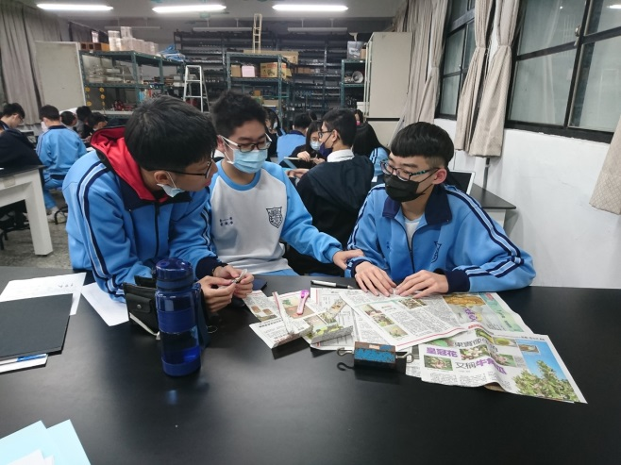
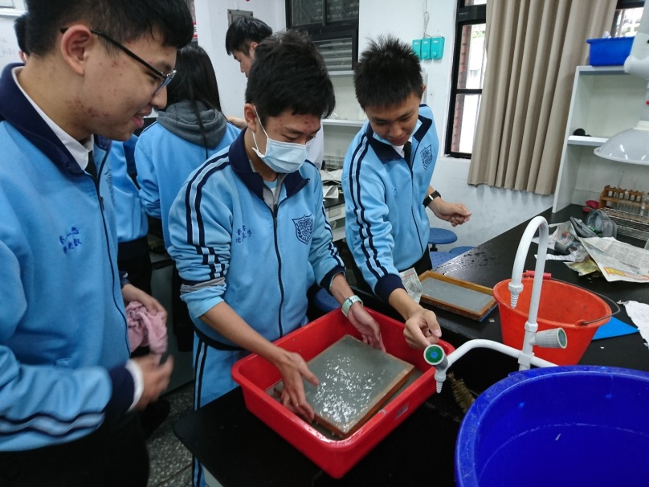
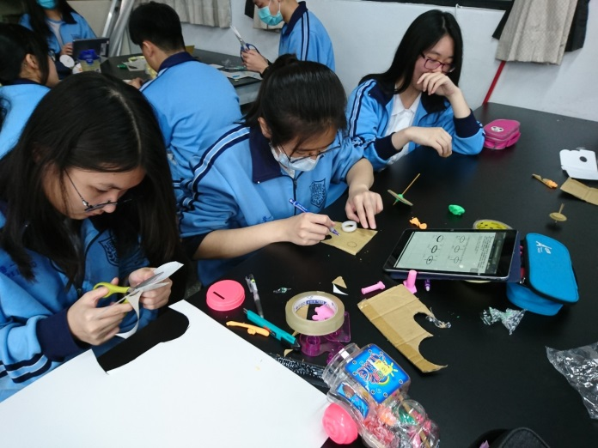
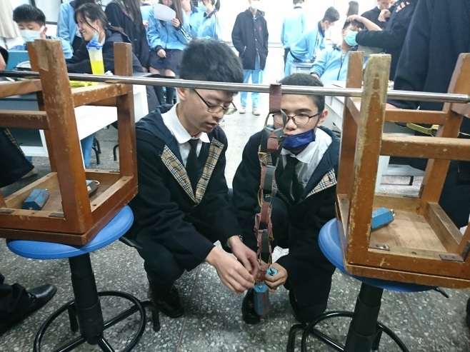
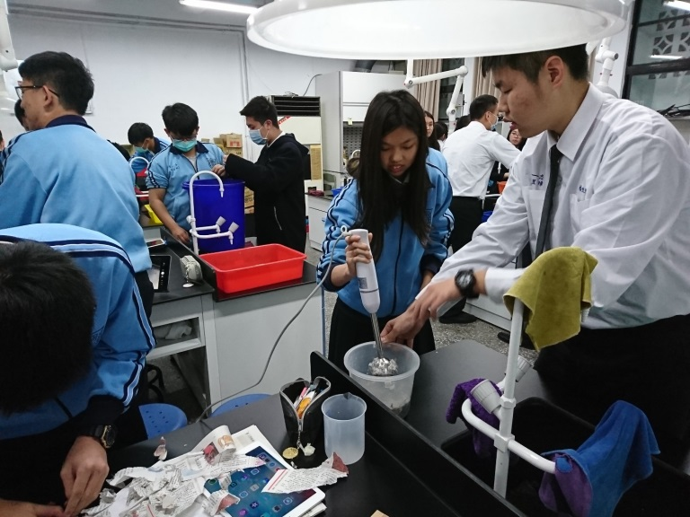
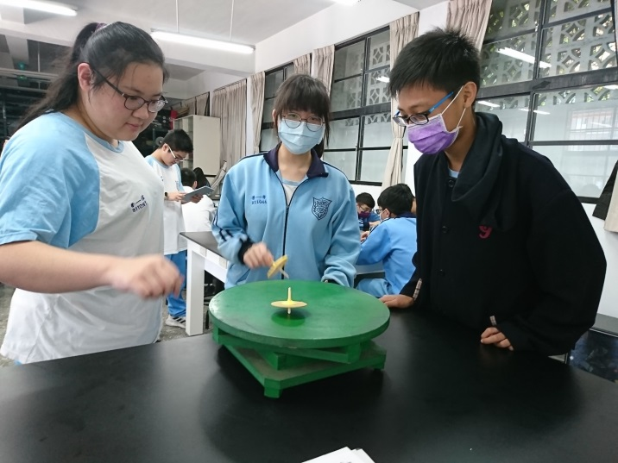
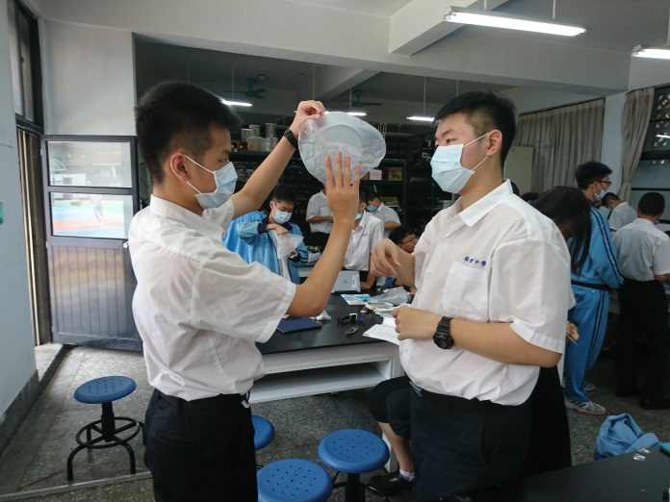

Slide 3
多元選修課程 課程架構
1. 認識廢棄物的物性與化性
2. 塑膠材料再利用
3. 物理與化學知識運用
4. 天然色素
5. 學期作品製作
動腦袋、動手做、 不怕失敗、不怕困難… 勇於挑戰、付諸執行…

Slide 4
多元選修課程 課程實施
1. 分組討論及上台報告 (重視團隊、表達與分享)
2.實作活動 (強調動手做、遇到問題要想方法解決)
3.學習報告 (學習單、設計圖、計劃書)
4.學期作品 (創造力與執行力)

Slide 5
本學期作業與評分標準
課堂表現(分組任務、態度…) 40%
學習單、計劃書30%
學期成果作品呈現30% (報告10%+實品20%)

